Slide 1
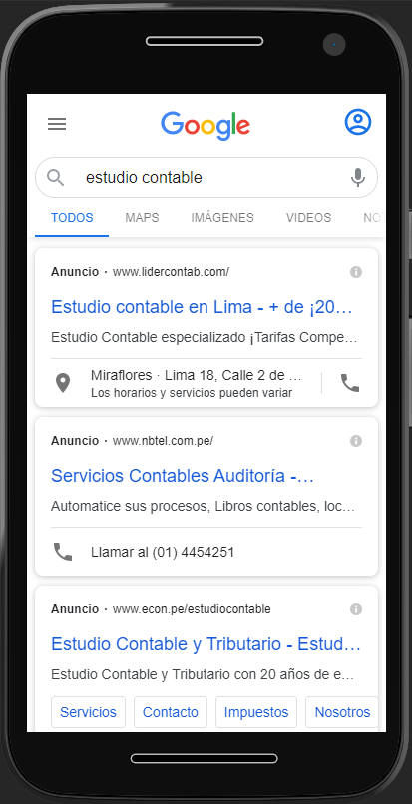
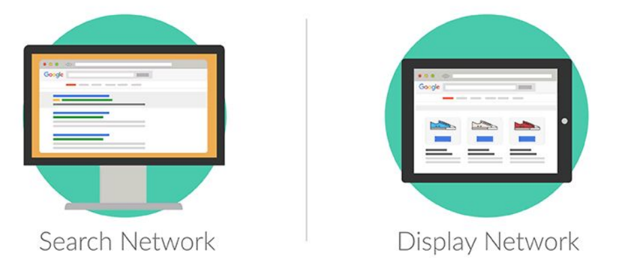
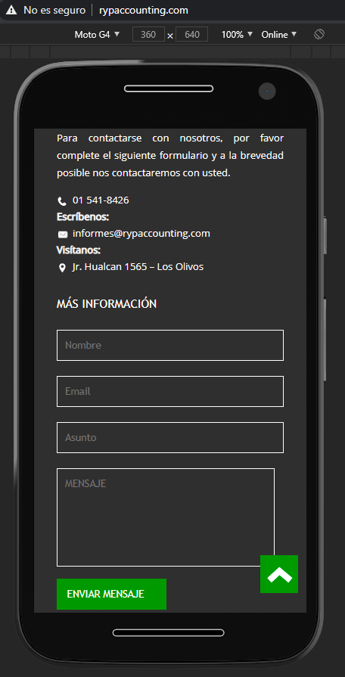
Agregar valor mediante la herramienta “Google Ads”
Elegir cómo llegar a clientes y potenciales clientes.
Llegar al público objetivo deseado.
Elegir cuándo se muestran los anuncios.
Conocer el rendimiento de los anuncios en forma inmediata y en tiempo real.
Testeo de anuncios; prueba y error.

Slide 2

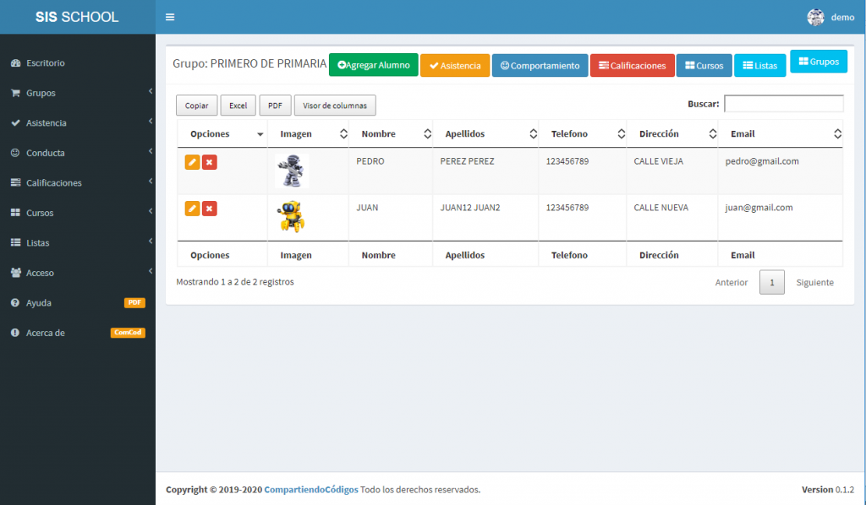
Sistema de Registros Contables
Una plataforma web, en la que los clientes tengan acceso a sus registros contables a la mano.

